Slide 1



Slide 2

Kluczowe trendy w
sektorze edukacji
Hybrydowe środowiska
Sztuczna Inteligencja
STEM
VR / AR
Lekcje przeprowadzane zarówno stacjonarnie jak i online
Współpraca w czasie rzeczywistym
Łatwy dostęp do narzędzi, zasobów i aplikacji biurowych dla każdego użytkownika
  Wirtualni asystenci
  Spersonalizowane metody nauczania
  Większa efektywność i bezpieczeństwo uczniów
Poznawanie świata w praktyce
Rozwój umiejętności poznawczych
Rozwój umiejętności miękkich
Szeroka perspektywa przyswajania wiedzy
Wirtualne pracownie
Cyfrowy bliźniak
Przeprowadzanie symulacji
Możliwość „zobaczenia” danego obiektu lub zjawiska nie tylko w książce

Slide 3

Lecz najnowocześniejsze trendy trzeba umieć wykorzystać w praktyce

Slide 4



Doświadczenia użytkownika
Podejście Lenovo
Innowacyjność
Czyli jak wspieramy rozwój edukacji przyszłości
Rozwiązania dostosowane do indywidualnych potrzeb uczniów i nauczycieli
35 lat doświadczenia w tworzeniu ergonomicznych i trwałych urządzeń
Wdrażanie innowacji w obrębie całego portfolio produktowego
Profesjonalne wsparcie techniczne
Lenovo LanSchool

Slide 5





Kompleksowe rozwiązania, tworzone z myślą o uczniach i nauczycielach
Konstrukcja urządzeń
Ekrany z certyfikacją EyeSafe
Logowanie biometryczne
Całodzienny czas pracy baterii
Wytrzymałość potwierdzona certyfikacją
MIL-STD-810H
Oprogramowanie
Lenovo View 3.0
Firmware Shield
Wsparcie kluczowych aplikacji edukacyjnych
Urządzenia zoptymalizowane dla danego ekosystemu edukacyjnego

Slide 6



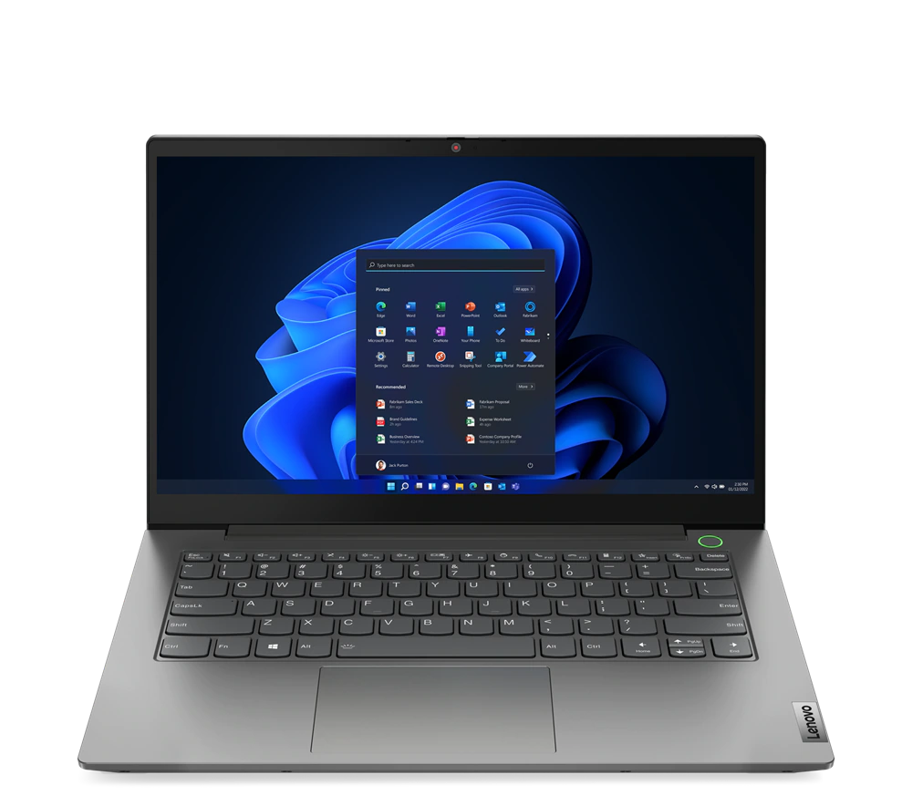
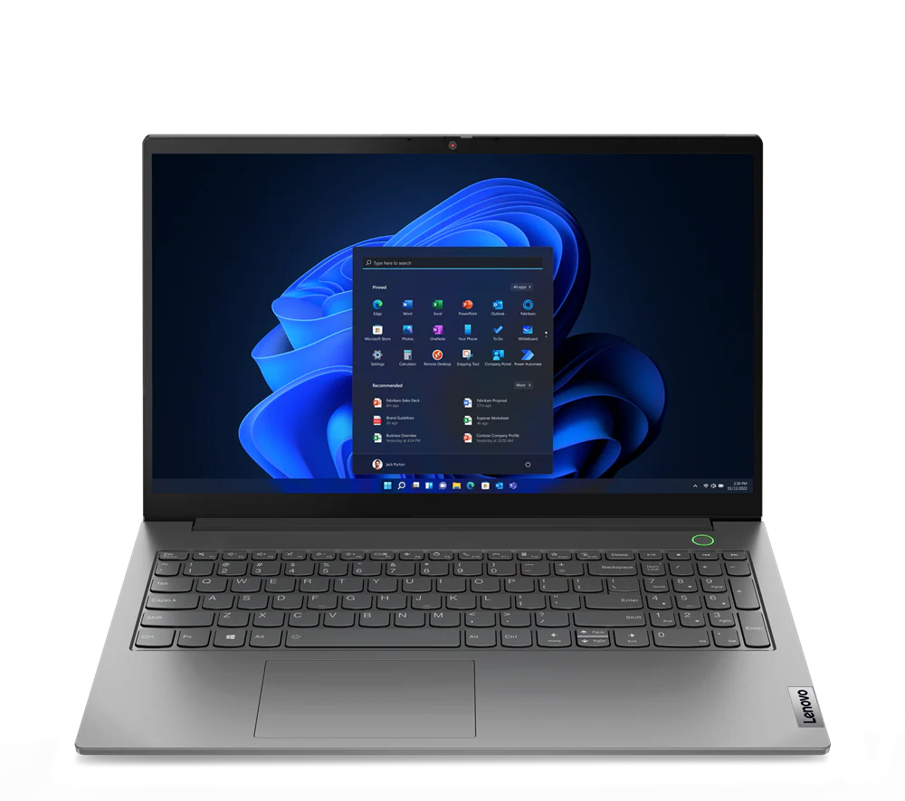
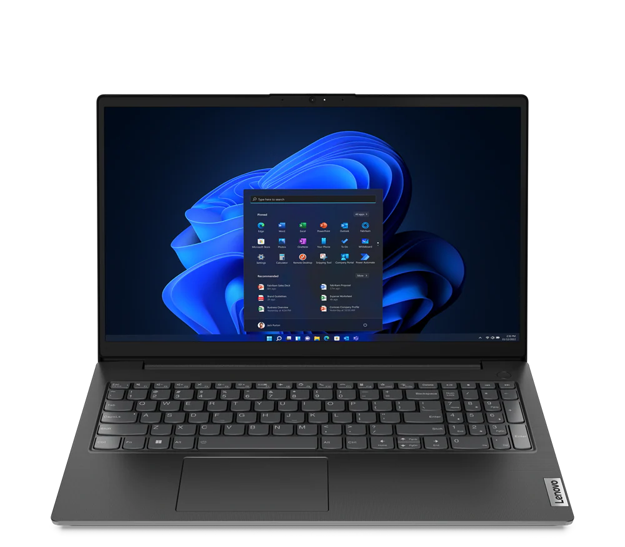
Lenovo ThinkBook 14
Gen 4
Lenovo ThinkBook 15
Gen 4
Lenovo V15
Gen 3
Procesor: Intel® CoreTM i5-1235U
RAM: 16 GB
Dysk: 512 GB SSD
Ekran: 14" FHD 16:9
Waga: ok 1.40 kg
WLAN: Intel® Wi-Fi 6E
Porty: RJ-45, HDMI, Thunderbolt, USB-C, USB-A, Czytnik kart SD
Bateria: 45Wh z Rapid Charge Pro
(ok 8h pracy na baterii)
Procesor: Intel® CoreTM i5-1235U
RAM: 16 GB
Dysk: 512 GB SSD
Ekran: 15.6" FHD 16:9
Waga: ok 1.70 kg
WLAN: Intel® Wi-Fi 6E
Porty: RJ-45, HDMI, Thunderbolt, USB-C, USB-A, Czytnik kart SD
Bateria: 45Wh z Rapid Charge Pro
(ok 8h pracy na baterii)
Procesor: Intel® CoreTM i3-1215U
RAM: 8 GB
Dysk: 512 GB SSD
Ekran: 15.6" FHD 16:9
Waga: ok 1.70 kg
WLAN: Intel® Wi-Fi 2X2 AC
Porty: RJ-45, HDMI, USB-C, USB-A
Bateria: 45Wh z Rapid Charge
(ok 6h pracy na baterii)

Slide 7
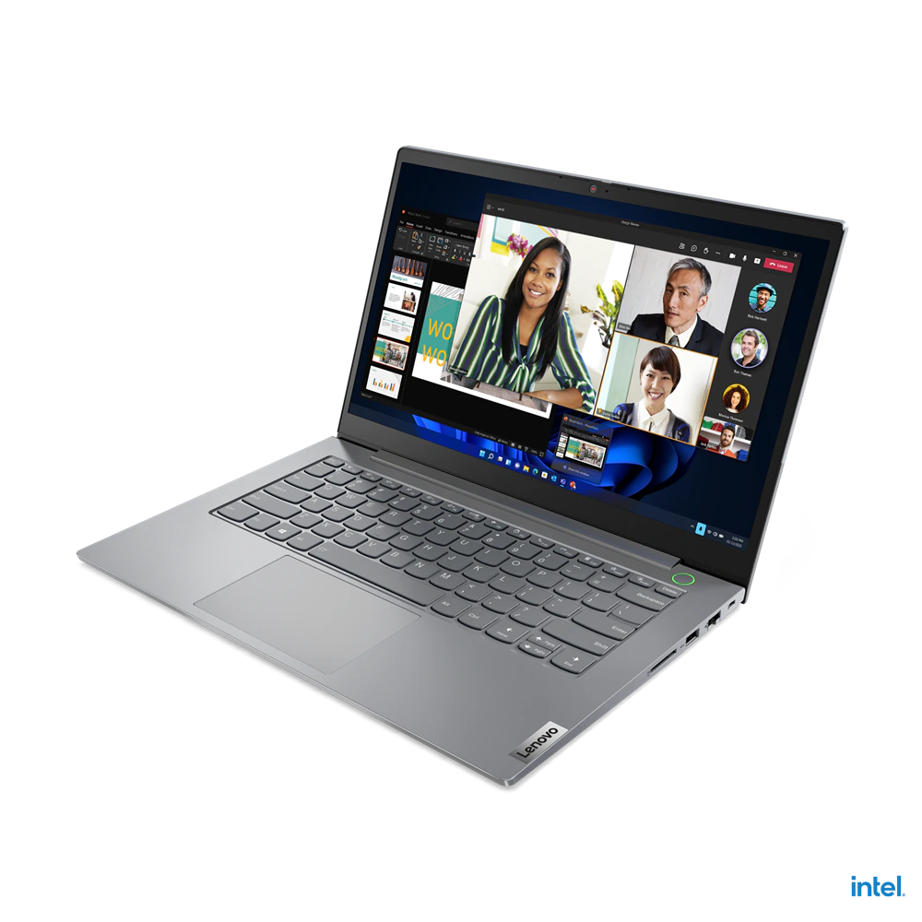

ThinkBook 14 Gen 4
Mobilny i trwały: Pomimo swojej kompaktowej konstrukcji, ThinkBook 14 pomyślnie spełnia wszystkie normy standardu MIL-STD 810H.
Bezpieczeństwo na pierwszym miejscu: Urządzenie tworzone z myślą o najwyższym bezpieczeństwie użytkowników, wyposażone w czytnik linii papilarnych oraz pełną ochronę Lenovo ThinkShield.
Wszystkie potrzebne porty: Lenovo ThinkBook jest wyposażony we wszystkie porty niezbędne do bezproblemowego przygotowania i prowadzenia zajęć

Slide 8

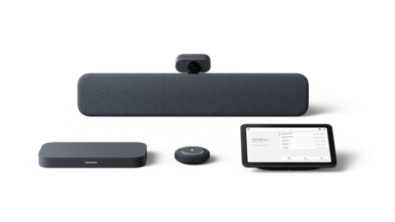
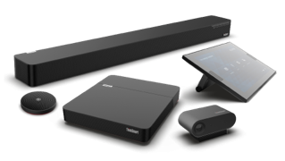
ThinkSmart Google Series One | ThinkSmart Core Full Room Kit
​ | ​
Platforma​ Google Meet​ | Certyfikacja ​Microsoft Teams​

Slide 9


Slide 10


Slide 11
Bardzo dziękujemy i zapraszamy do kontaktu
Mateusz Kamiński
Mail: mkaminski1@lenovo.com
Telefon: +48 516 935 847
Jakub Desperak
Mail: jdesperak@lenovo.com
Telefon: +48 785 660 314

